Slide 1
Toelichting omgevingsanalyse onderwijs
Aalst
6 maart 2023

Slide 2
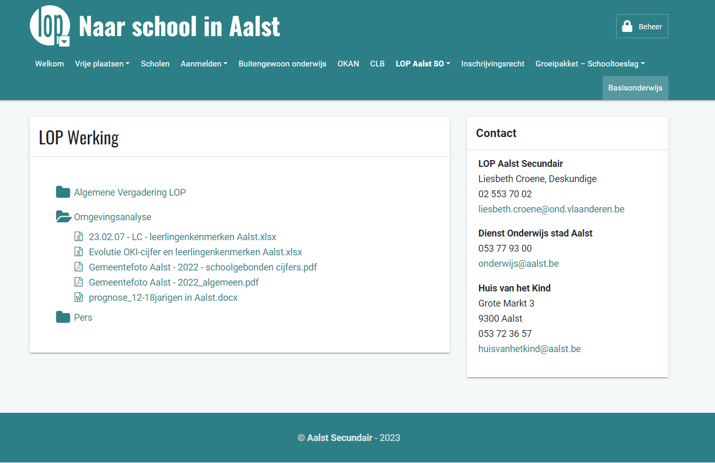

Slide 3
Gemeentefoto Aalst
algemeen

Slide 4
Gemeentefoto Aalst
Omgevingsanalyse onderwijs
Cijfers uit publiek beschikbare databanken (en provincies.incijfers.be) - 21 september 2022
Vergelijking Aalst met provincie Oost-Vlaanderen en Vlaams gewest +
Dendermonde
Lokeren
Sint-Niklaas
Verschil woon- en vestigingsplaats
Let op voor eenzijdige interpretatie/causale verbanden
Niet in presentatie
Socio-economische kenmerken
Kleuterparticipatie
Cijfers basisonderwijs

Slide 5
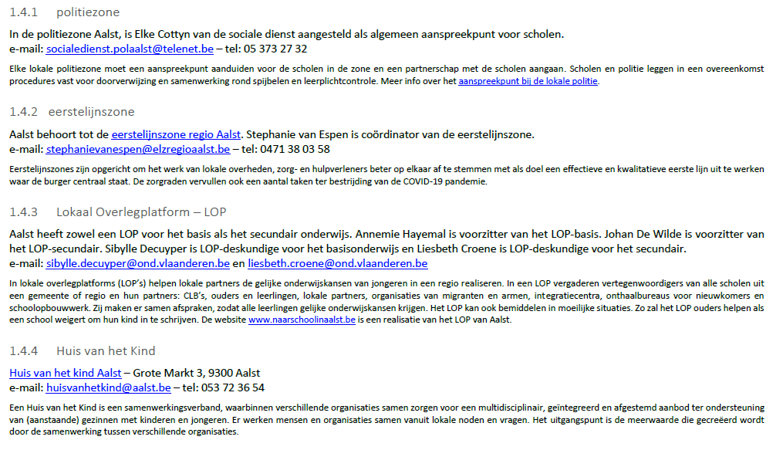
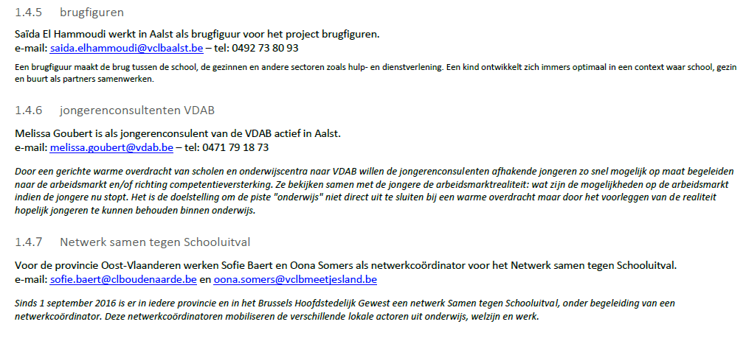
Gemeentefoto Aalst
Zones en netwerken in de gemeente

Slide 6
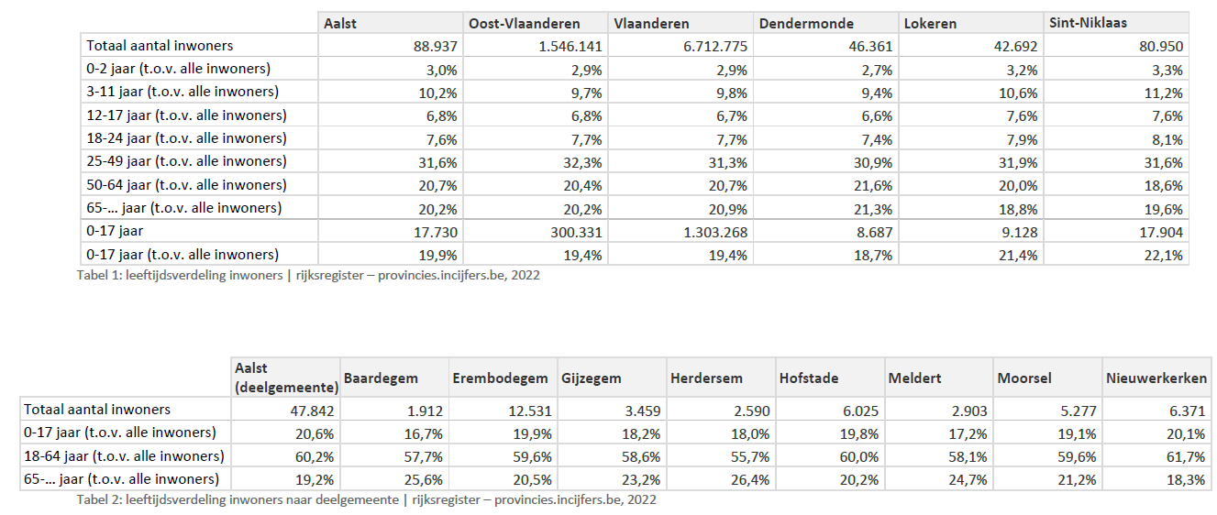
Gemeentefoto Aalst
Bevolking - algemeen

Slide 7
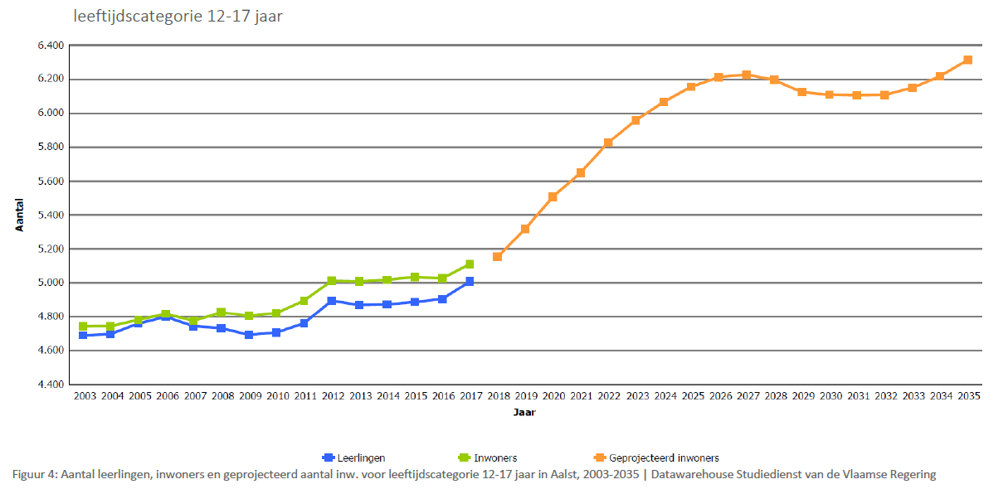
Gemeentefoto Aalst
Bevolking - prognose

Slide 8
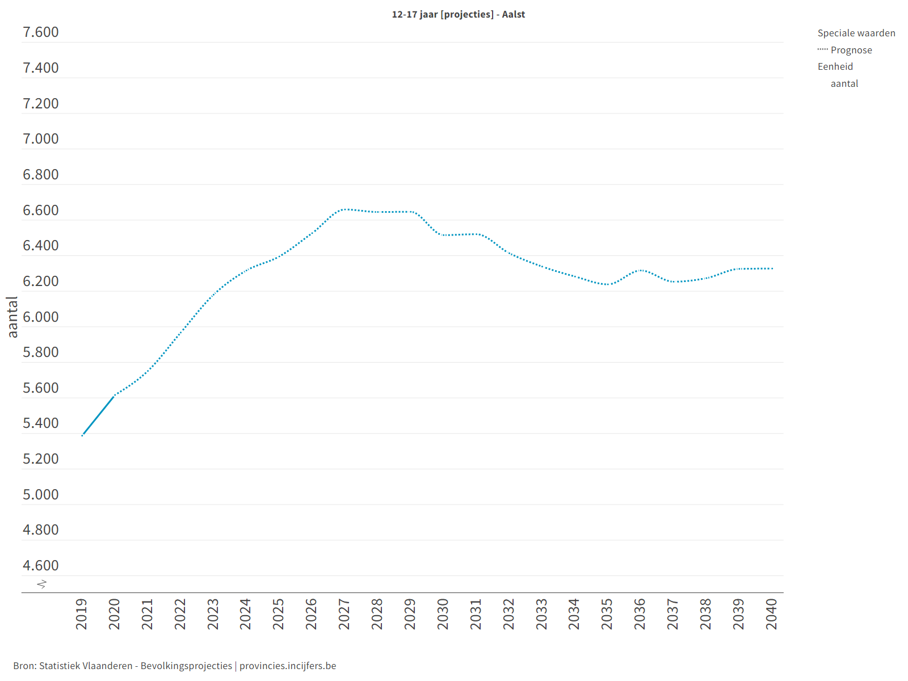
Gemeentefoto Aalst
Bevolking - prognose
Notes:
De demografische vooruitzichten zijn het resultaat van een louter mechanische simulatie: de hypothesen zijn gebaseerd op waarnemingen inzake demografische evoluties uit het recente verleden en eventuele beredeneerde wijzigingen hierin. De vooruitzichten houden enkel rekening met lokale veranderingen (ruimtelijke planning en/of bouwprojecten bijvoorbeeld) of bredere sociaaleconomische veranderingen als ze al weerspiegeld werden in de voorbije demografische evolutie. Er moet ook expliciet gewezen worden op de kleine schaal van de Vlaamse gemeentelijke demografische vooruitzichten die een invloed kan hebben op de stabiliteit van de resultaten op gemeentelijk niveau. Bijgevolg worden de eerste 10 jaar beschouwd als een aanvaardbare horizon (tot 2030). De vooruitzichten na 2030 worden enkel meegegeven als algemeen referentiekader. Tot slot: deze vooruitzichten vallen samen met de jaren tijdens en volgend op de gezondheidscrisis ten gevolge van de COVID-19- pandemie. Deze disruptieve gebeurtenis heeft tot gevolg dat de hypothesen van de vooruitzichten, zeker wat betreft de eerste projectiejaren (2021-2025) niet zomaar kunnen afgeleid worden uit trends van het verleden. Met uitzondering van partiële gegevens over sterfte en vruchtbaarheid in 2020 waren andere gegevens over 2020 op het moment van de berekeningen (in mei 2021) nog niet beschikbaar. De hypothesen die in deze vooruitzichten worden gehanteerd, steunen daarom in grote mate op algemene beredeneerde tendensen. De hypothesen inzake sterfte, vruchtbaarheid en migratie werden afgetoetst met verschillende experten bij het Federaal Planbureau, Statbel, IWEPS, BISA en academici.
Cf. mobiliteit:
85% van de leerlingen gaat effectief naar school in Aalst
Van alle leerlingen die naar school gaan in Aalst komt ongeveer 50% uit een buurgemeente
2022: +- 6.000 12-17 jarigen
2027: +- 6.700 12-17-jarigen

Slide 9
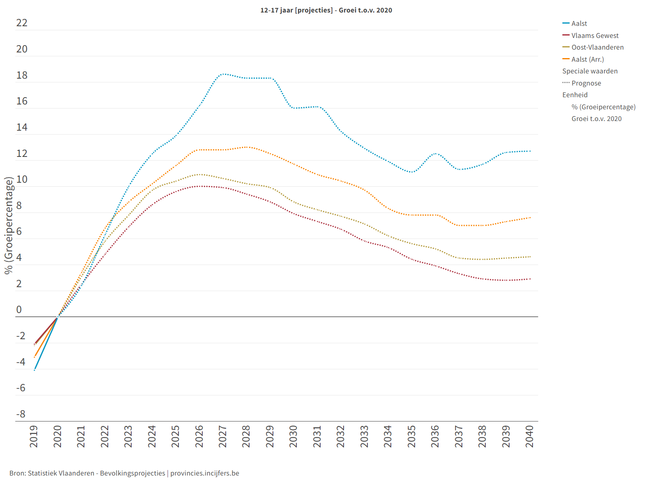
Gemeentefoto Aalst
Bevolking - prognose
Notes:
Cf. mobiliteit:
85% van de leerlingen gaat effectief naar school in Aalst
Van alle leerlingen die naar school gaan in Aalst komt ongeveer 50% uit een buurgemeente

Slide 10
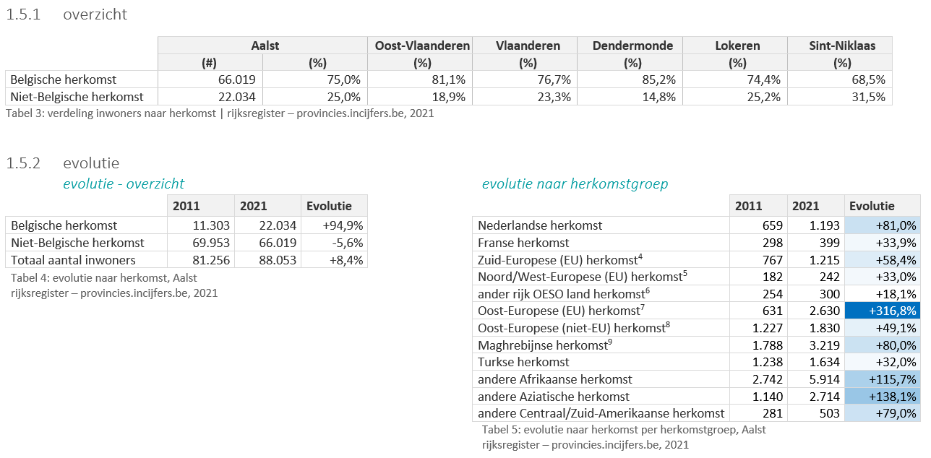
Gemeentefoto Aalst
Bevolking - herkomst
Notes:
Zuid-Europese (EU) herkomst: Italië, Spanje, Griekenland, Portugal, Malta, Cyprus en Gibraltar
Noord/West-Europese (EU) herkomst: Duitsland, Verenigd Koninkrijk, Oostenrijk, Ierland, Finland, Denemarken, Luxemburg en Zweden
ander rijk OESO land herkomst: Canada, Verenigde Staten, Australië, Nieuw-Zeeland, IJsland, Zwitserland, Noorwegen, Zuid-Korea, Japan, Israël, Chili
Oost-Europese (EU) herkomst: Polen, Bulgarije, Roemenië, Slovaakse Republiek, Hongarije, Tsjechische Republiek, Letland, Litouwen, Slovenië, Kroatië en Estland
Oost-Europese (niet-EU) herkomst: Rusland, Kosovo, Servië, Oekraïne, Albanië, Bosnië-Herzegovina, Macedonië, Wit-Rusland, Moldavië en Montenegro
Maghreb herkomst: Marokko, Algerije, Tunesië, Libië en Mauritanië

Slide 11
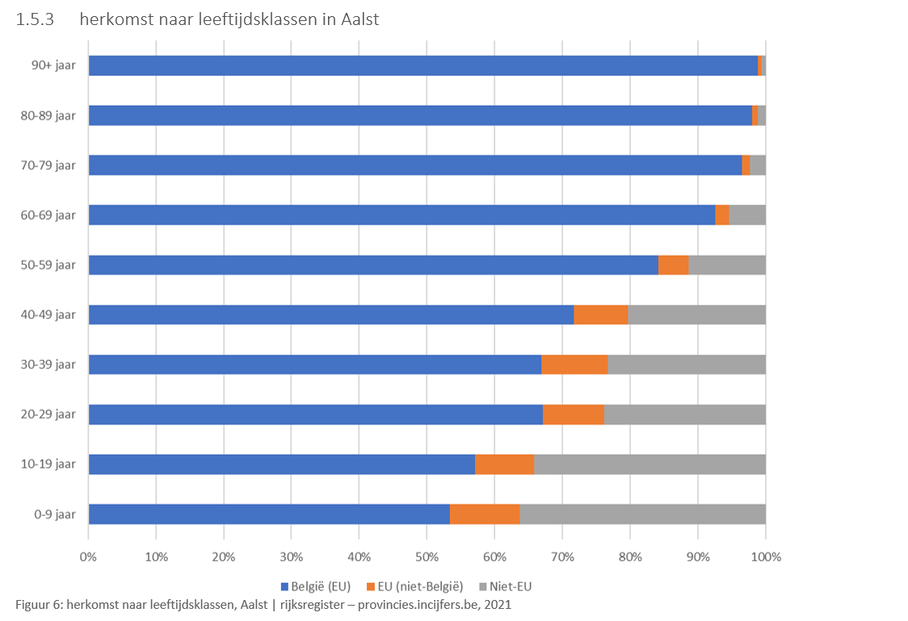
Gemeentefoto Aalst
Bevolking – herkomst naar leeftijdscategorie
Notes:
In vergelijkingsgebieden (Dendermonde, Lokeren en Sint-Niklaas), gelijkaardige grafiekvorm
Dendermonde: minder niet-Belgische herkomst
Lokeren: erg gelijkaardig als Aalst
Sint-Niklaas: meer niet-Belgische herkomst

Slide 12
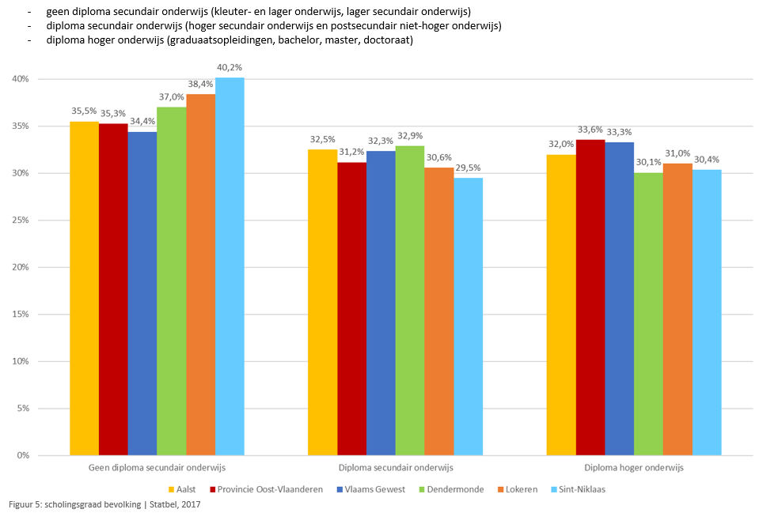
Gemeentefoto Aalst
Scholingsgraad bevolking (25 jaar en ouder)

Slide 13
Gemeentefoto Aalst
Mobiliteit – algemeen
Mobiliteit vs. Aantrekkingskracht
Notes:
Mobiliteit = waar gaan leerlingen die in Aalst wonen naar school?
Aantrekkingskracht = uit welke gemeenten komen de leerlingen die in Aalst naar school gaan?

Slide 14
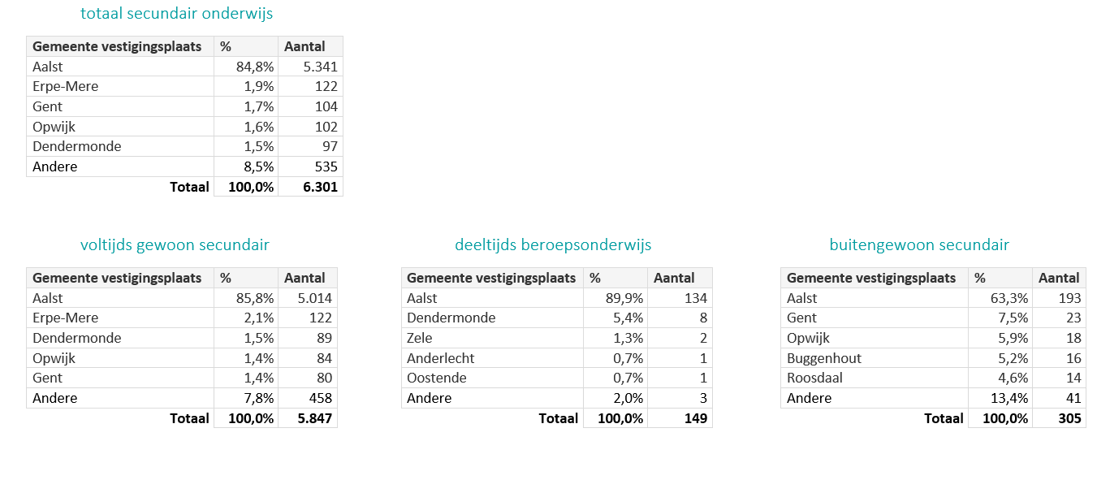
Gemeentefoto Aalst
Mobiliteit – mobiliteit (leerlingen die in Aalst wonen)

Slide 15
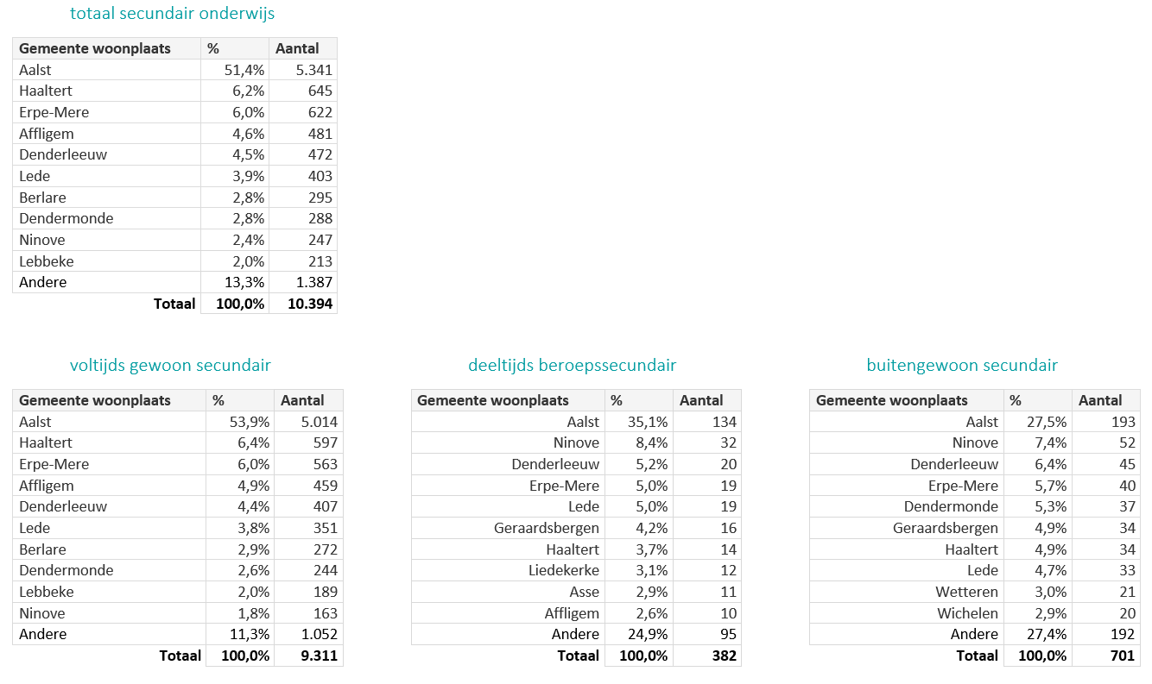
Gemeentefoto Aalst
Mobiliteit – aantrekkingskracht (leerlingen die in Aalst naar school gaan)

Slide 16
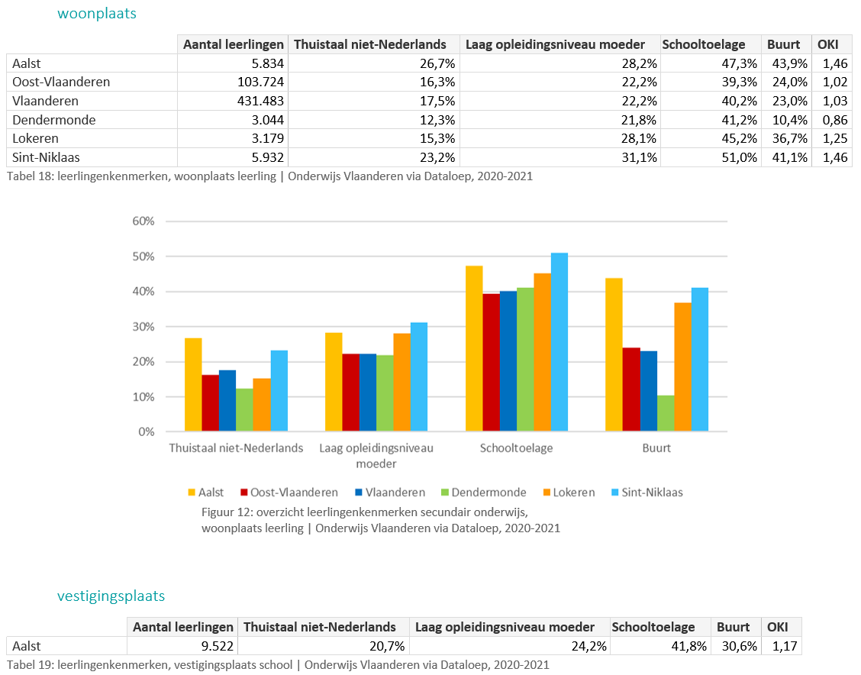
Gemeentefoto Aalst
Leerlingenkenmerken secundair
Notes:
Toelichting OKI-cijfer:
Het OKI-cijfer telt op hoeveel leerlingenkenmerken leerlingen uit een bepaalde gemeente gemiddeld aantikken. Het OKI-cijfer ligt bijgevolg altijd tussen 0 en 4.
1. De taal die de leerling in het gezin spreekt is niet de onderwijstaal indien de leerling in het gezin met niemand of in een gezin met drie gezinsleden (de leerling niet meegerekend) met maximum één gezinslid de onderwijstaal spreekt. Broers en zussen worden als één gezinslid beschouwd.
Laag opleidingsniveau betekent maximaal diploma secundair onderwijs
Leerling ontvangt een schooltoelage
Leerlingen worden onderverdeeld volgens de buurt waarin ze wonen. Leerlingen die in een buurt wonen met veel schoolse vertraging, wegen zwaarder door in de berekening van de werkingsmiddelen van de scholen ongeacht de buurt waar die gevestigd zijn. Het gaat om de 25% leerlingen die in de buurten met de hoogste schoolse vertraging wonen.
Merk op:
Het OKI-cijfer voor vestigingsplaats ligt lager dan voor woonplaats. Dit suggereert dat instromende leerlingen minder kwetsbaar zijn (gemiddeld op minder leerlingenkenmerken aantikken) dan de leerlingen die in Aalst zelf wonen.
Straks komen de leerlingenkenmerken (en de evolutie van de leerlingenkenmerken) uitgebreider aan bod in de documenten:
Evolutie OKI-cijfer en leerlingenkenmerken
Evolutie leerlingenkenmerken op schoolniveau

Slide 17
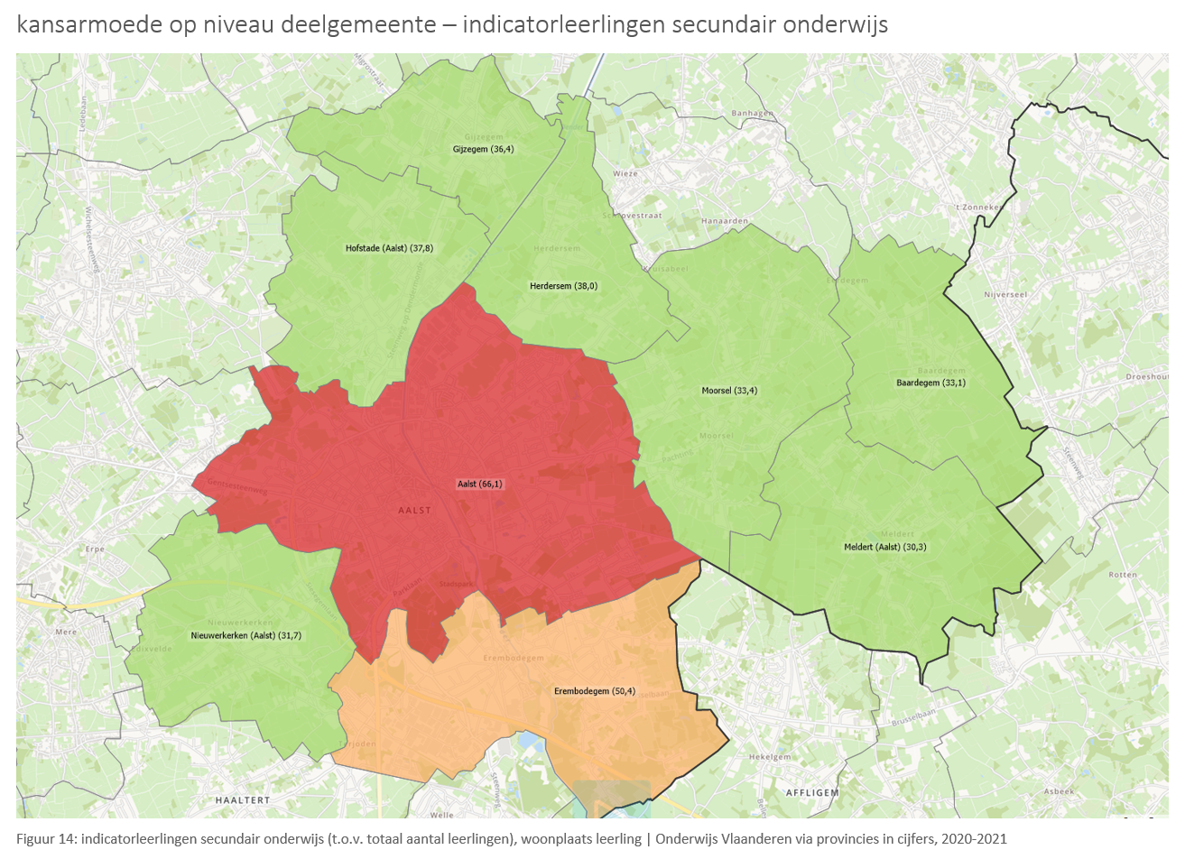
Gemeentefoto Aalst
Leerlingenkenmerken secundair – naar deelgemeente
Notes:
Het OKI-cijfer op hoeveel leerlingenkenmerken leerlingen uit een bepaalde gemeente aantikken. De OKI ligt bijgevolg altijd tussen 0 en 4.
1. De taal die de leerling in het gezin spreekt is niet de onderwijstaal indien de leerling in het gezin met niemand of in een gezin met drie gezinsleden (de leerling niet meegerekend) met maximum één gezinslid de onderwijstaal spreekt. Broers en zussen worden als één gezinslid beschouwd.
Laag opleidingsniveau betekent maximaal diploma secundair onderwijs
Leerling ontvangt een schooltoelage
Leerlingen worden onderverdeeld volgens de buurt waarin ze wonen. Leerlingen die in een buurt wonen met veel schoolse vertraging, wegen zwaarder door in de berekening van de werkingsmiddelen van de scholen ongeacht de buurt waar die gevestigd zijn. Het gaat om de 25% leerlingen die in de buurten met de hoogste schoolse vertraging wonen.
Straks komen de leerlingenkenmerken (en de evolutie van de leerlingenkenmerken) uitgebreider aan bod in de documenten:
Evolutie OKI-cijfer en leerlingenkenmerken
Evolutie leerlingenkenmerken op schoolniveau

Slide 18
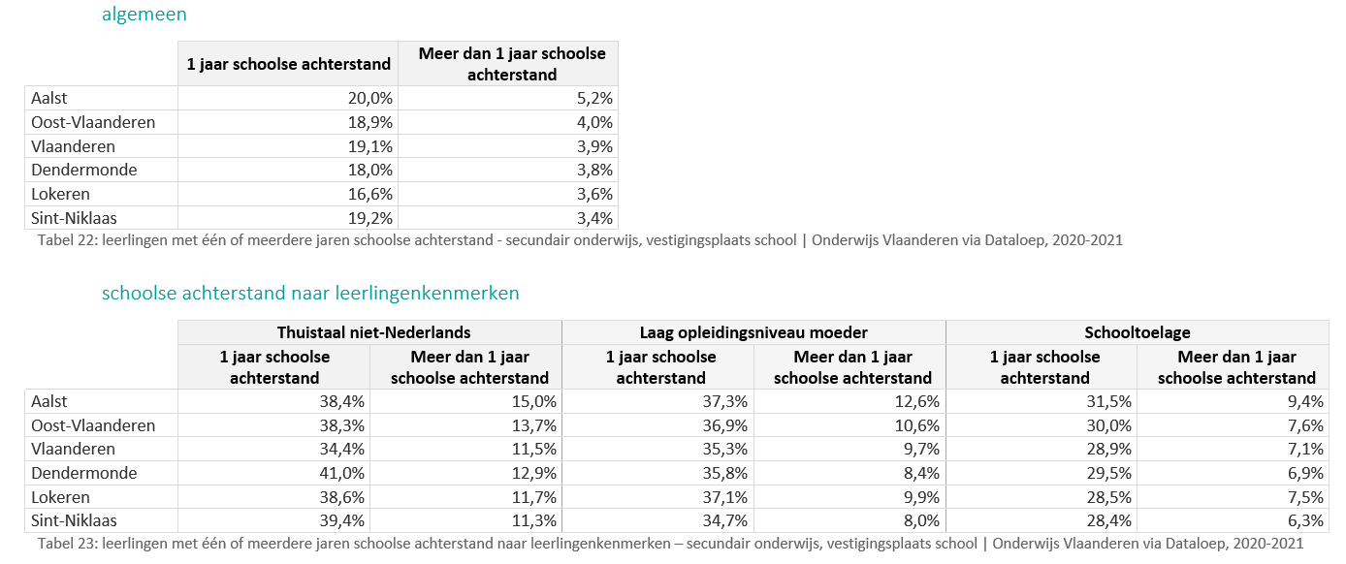
Gemeentefoto Aalst
Schoolse achterstand secundair – naar vestigingsplaats
Notes:
Hoge cijfers in secundair zijn deels het gevolg van hoge cijfers in het lager onderwijs, zie volgende slide
Opvallend: aantikken op één van de leerlingenkenmerken verhoogt de kans om schoolse achterstand op te lopen. Dat lijkt in Aalst nog meer dan in de vergelijkingsgebieden het geval te zijn.

Slide 19
Gemeentefoto Aalst
Schoolse achterstand basis – naar vestigingsplaats

Slide 20
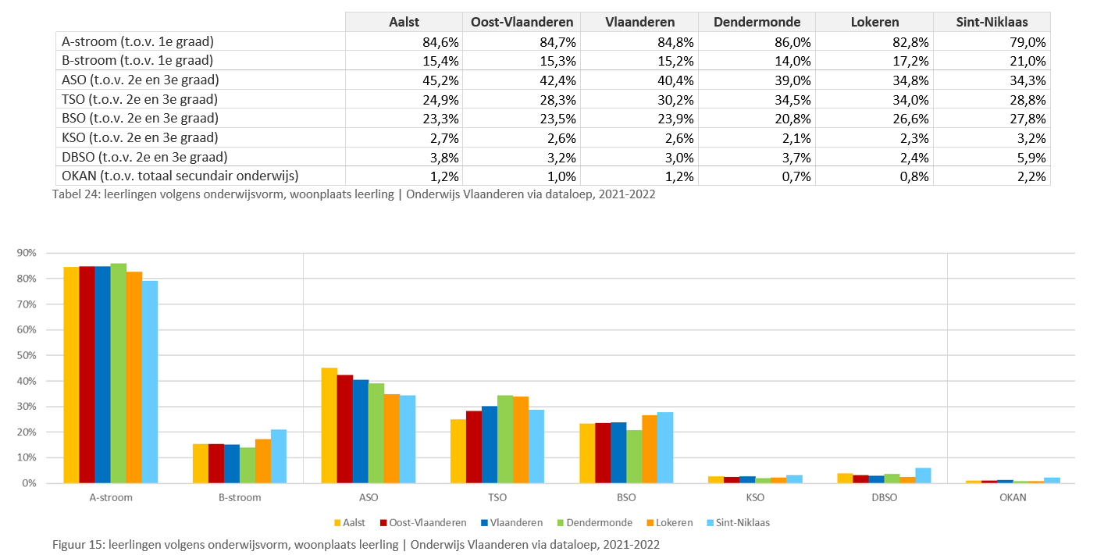
Gemeentefoto Aalst
Doorstroming secundair onderwijs – naar woonplaats

Slide 21
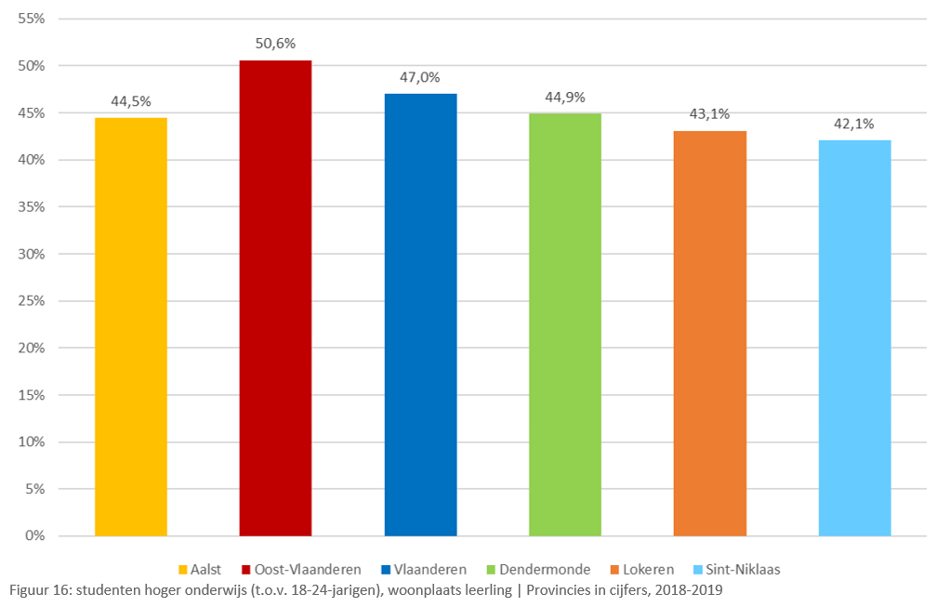
Gemeentefoto Aalst
Doorstroming hoger onderwijs – naar woonplaats
Notes:
Opvallend: relatief veel leerlingen in ASO, maar uitstroom naar hoger onderwijs ligt relatief laag

Slide 22
Gemeentefoto Aalst
Problematische afwezigheden secundair – naar vestigingsplaats

Slide 23
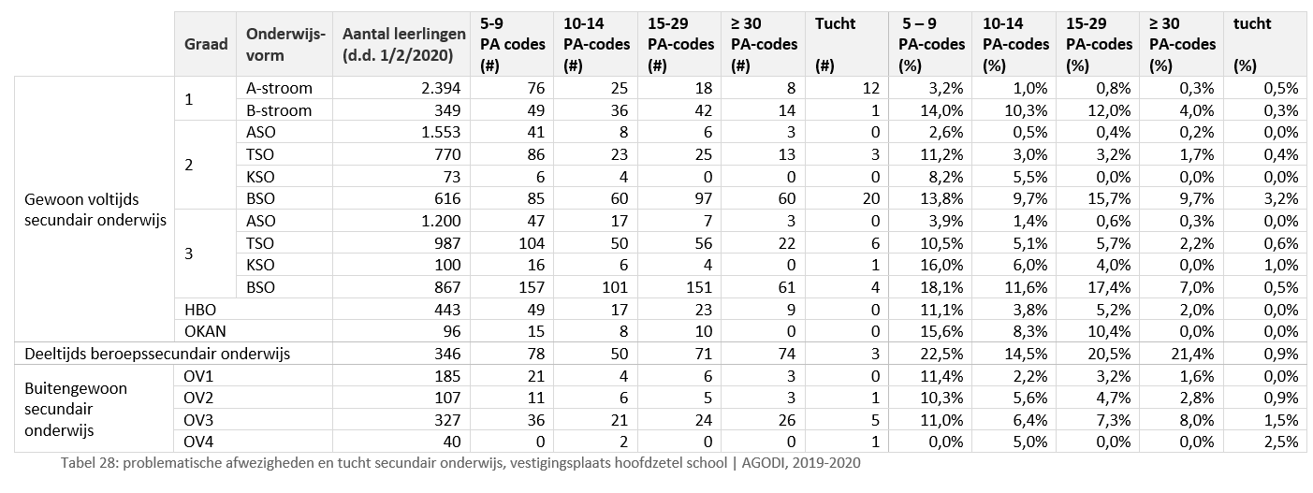
Gemeentefoto Aalst
Problematische afwezigheden detail secundair – naar vestigingsplaats

Slide 24
Gemeentefoto Aalst
Vroegtijdig schoolverlaten – vestigingsplaats school
Een vroegtijdige schoolverlater verlaat het Vlaams secundair onderwijs zonder een kwalificatiecriterium te behalen. Als kwalificatiecriterium geldt:
een diploma secundair onderwijs;
een studiegetuigschrift van het tweede leerjaar van de derde graad van het beroepssecundair onderwijs (BSO);
een eindgetuigschrift behaald in het deeltijds beroepssecundair onderwijs (DBSO);
een certificaat behaald in de leertijd (Syntra);
een getuigschrift behaald in de opleidingsvorm 3 (OV3) van het buitengewoon secundair onderwijs (BuSO)5;
een certificaat behaald in het modulair stelsel van het BSO, het DBSO en BuSO OV3.
In schooljaar 2019-2020 verlieten 92 leerlingen die in Aalst wonen (of 11,4%) het secundair onderwijs zonder een kwalificatiecriterium.

Slide 25
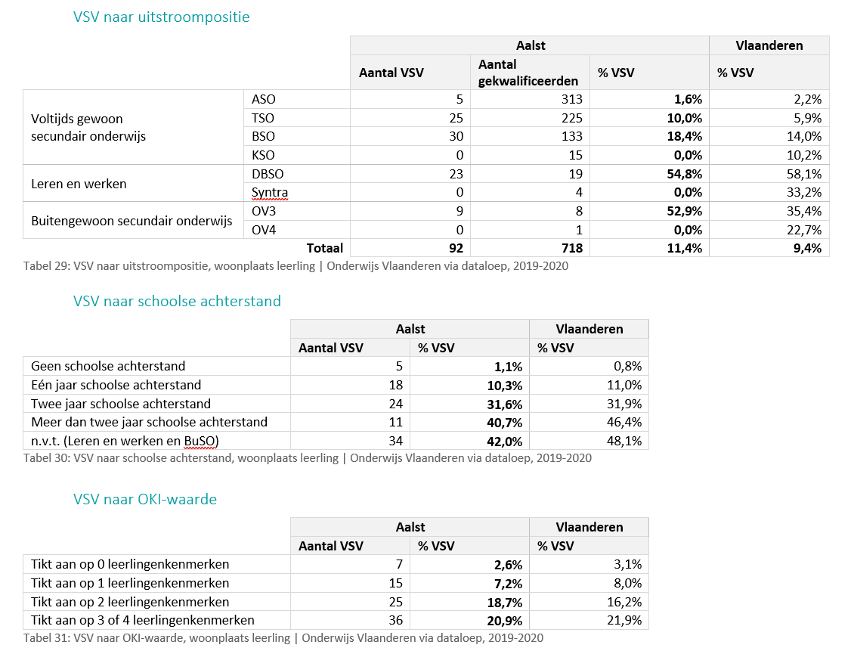
Gemeentefoto Aalst
Vroegtijdig schoolverlaten detail – vestigingsplaats school

Slide 26
Gemeentefoto Aalst
schoolgebonden cijfers

Slide 27
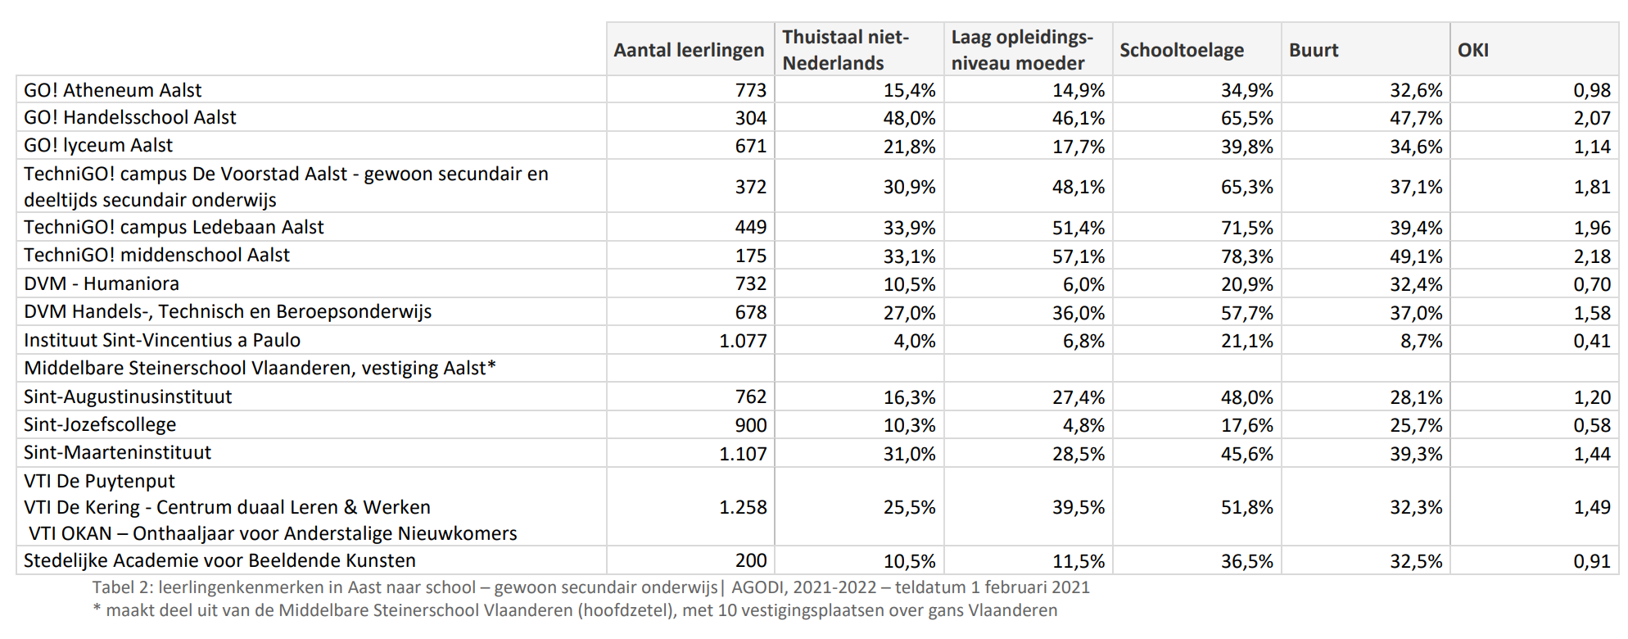
Gemeentefoto Aalst
Schoolgebonden cijfers

Slide 28
Omgevingsanalyse Aalst
Andere documenten
Evolutie OKI-cijfer en leerlingenkenmerken
Evolutie leerlingenkenmerken per vestigingsplaats school

